Slide 1


Игры по автоматизации звуков [Л] и [Л’] в словах и предложениях

Slide 2
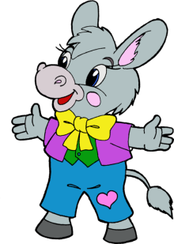


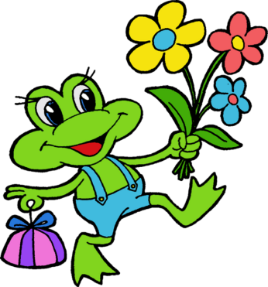
1. « День Рождения Ослика» (договаривание слов)
У был День рождения!
В небе светило
Он ждал гостей под большой
С букетом цветов и с подарком к нему спешил

Slide 3
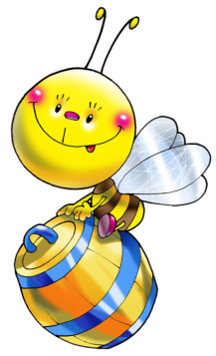
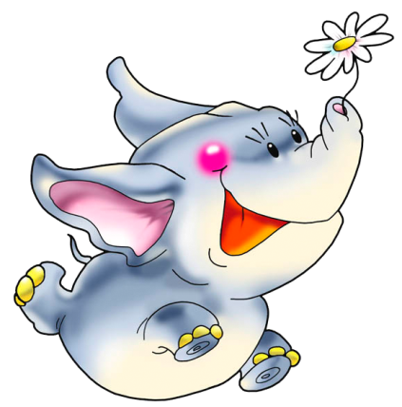
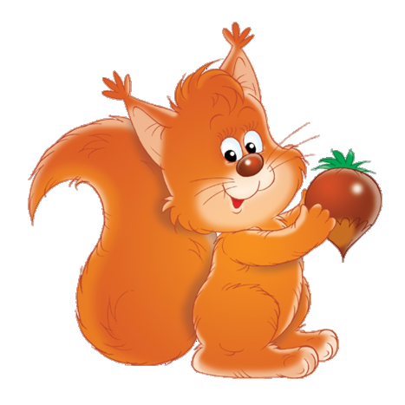
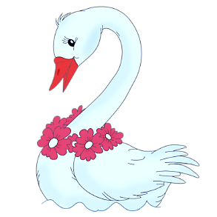
С бочонком мёда к нему летела
С белой ромашкой торопился
Орешек несла в подарок
А белый подарил красивый веночек.

Slide 4

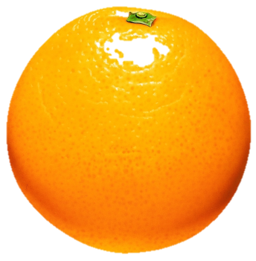
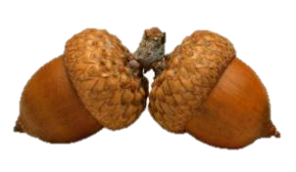
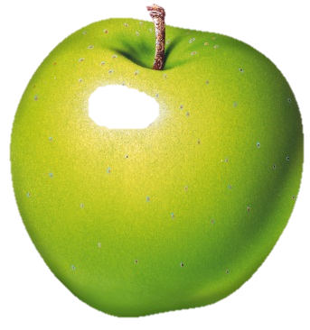
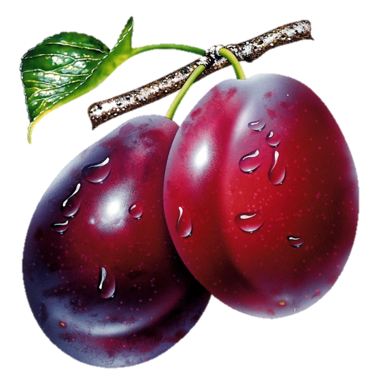
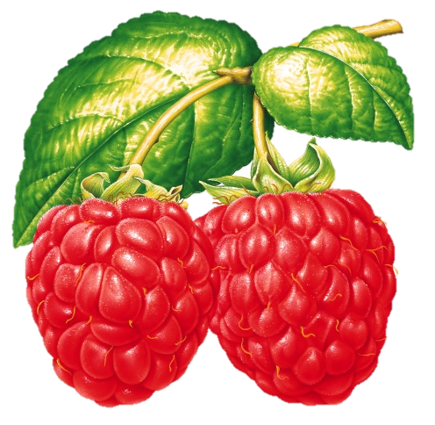
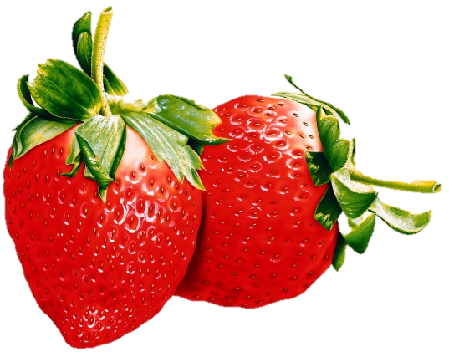
Когда все гости собрались, стал их угощать:
И всем было очень…

Slide 5

Вопросы к тексту:
У кого был День рождения?
Что светило в небе?
Где ждал гостей Ослик?
Кто к нему спешил в гости?
Какого цвета был Лягушонок?
Кто подарил Ослику бочонок мёда?
Кто подарил ему ромашку?
Какого цвета была ромашка?
Кто подарил Ослику орешек?
Какой лебедь подарил веночек?
Чем угощал Ослик своих гостей? (Обращайте внимание на единственное и множественное число существительных)

Slide 6
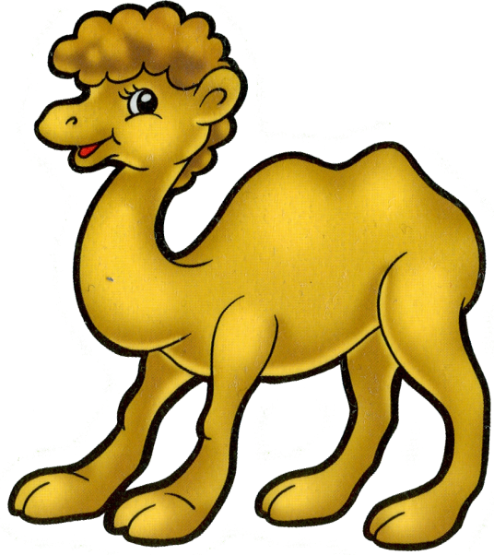
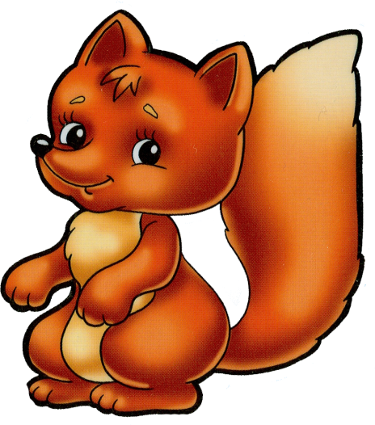
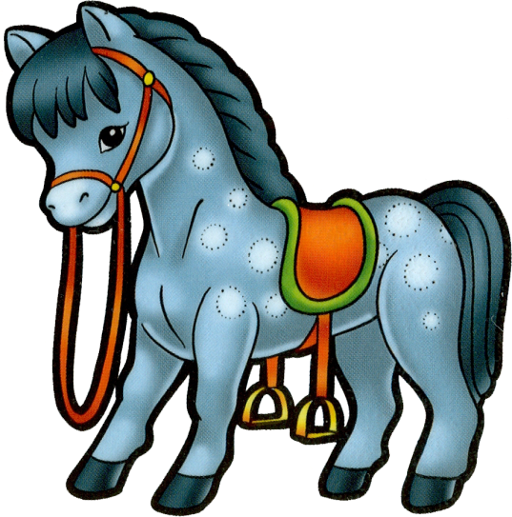

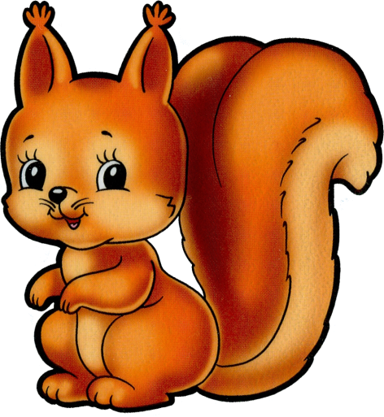
2. «Кого не стало?»
- Назови кто нарисован на картинках

Slide 7




Кого не стало?
(Верблюда)

Slide 8
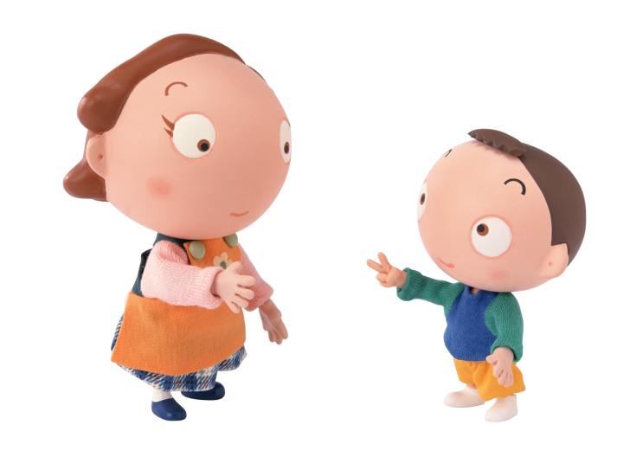
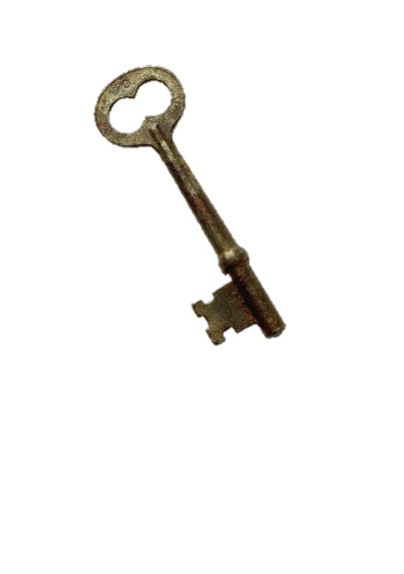
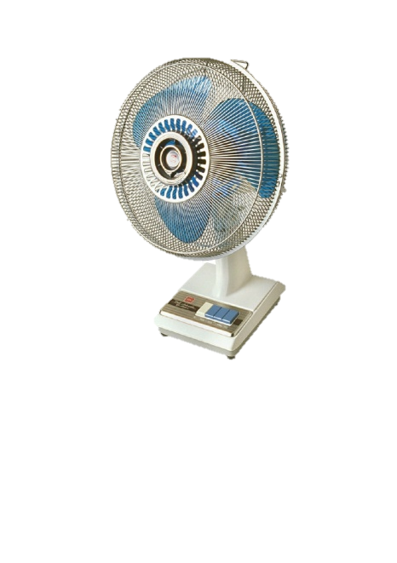

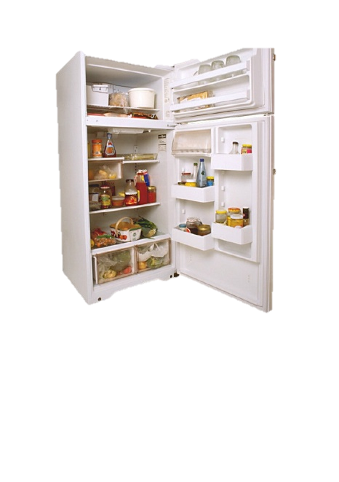
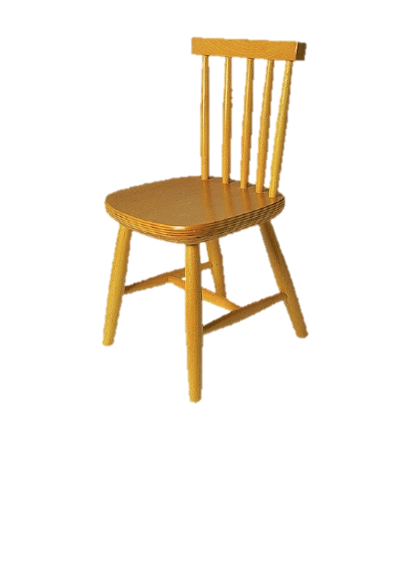
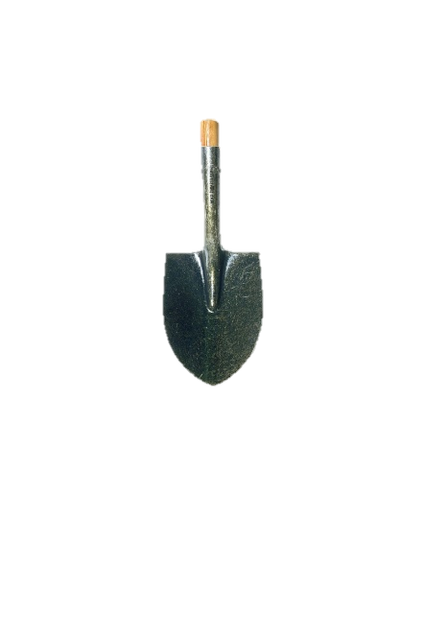
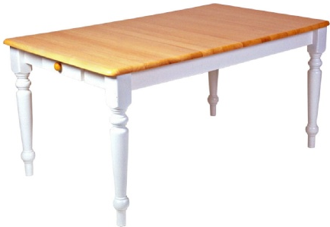
3. «Электроприборы»
Мама Славе говорила, что нельзя трогать электроприборы. Но Слава не знает Какие предметы нельзя трогать. Помоги ему:
Назови все картинки.
Назови электроприборы.

Slide 9
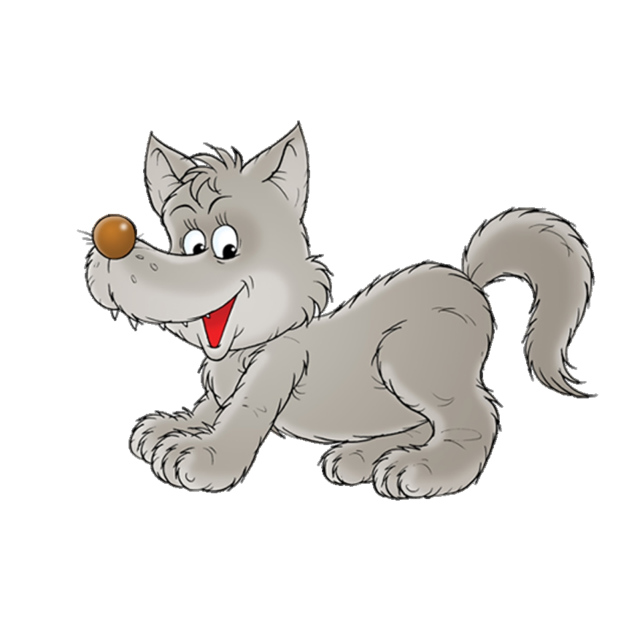




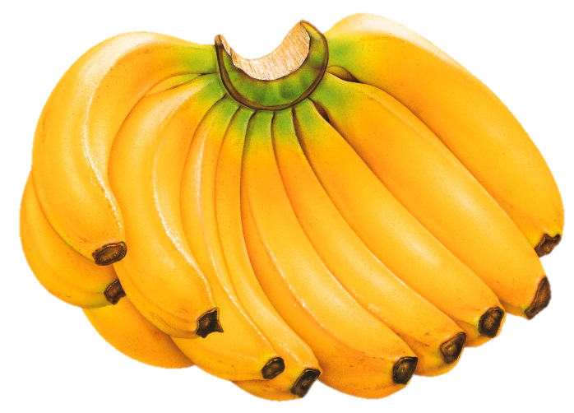
4. «Что лишнее?»
-В каком слове нет звука [Л] (бананы)

Slide 10


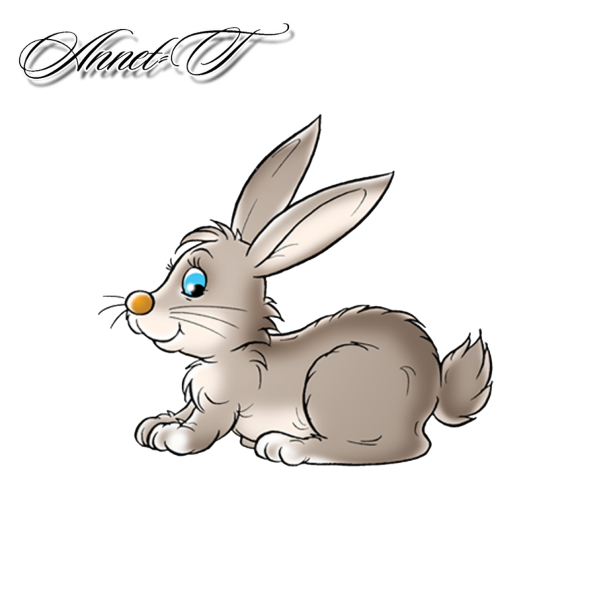
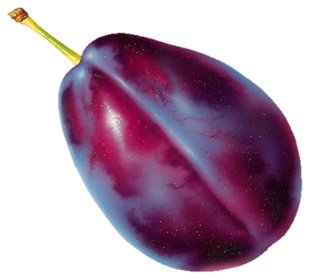
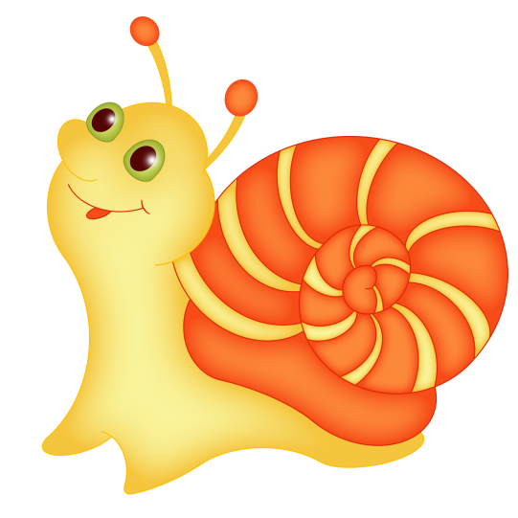
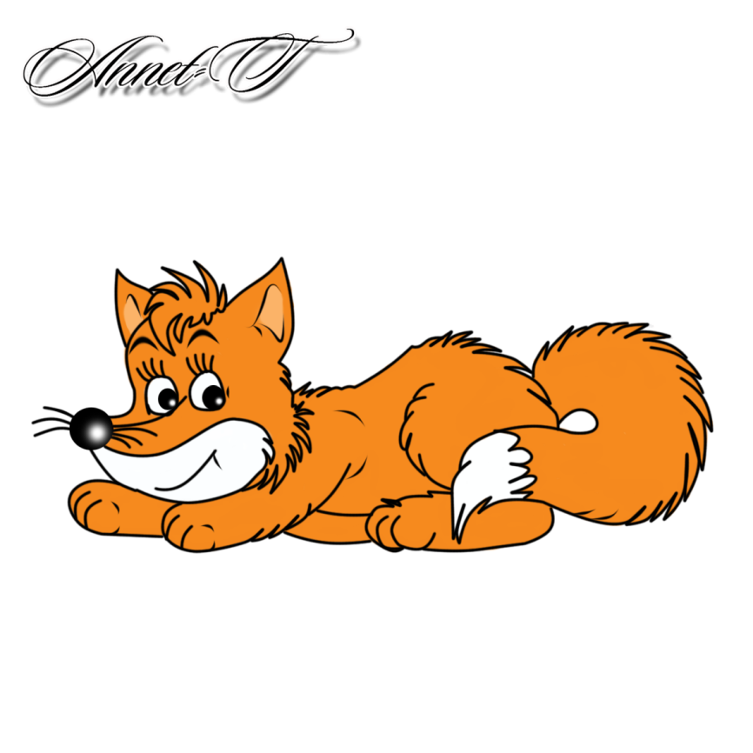
- В каком слове нет звука [Л’] (заяц)

Slide 11
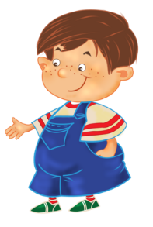
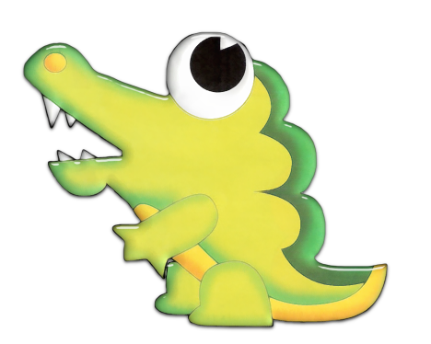
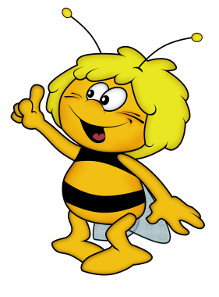
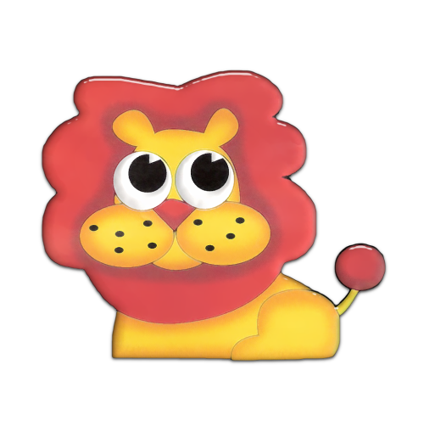
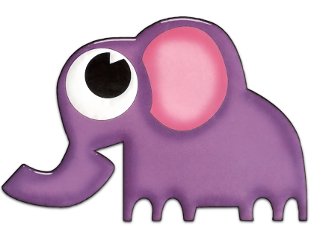
5. «Тихо – громко»
(Хлопни в ладоши, если услышишь звук [Л’];
топни ногами, если услышишь звук [Л] )
МАЛЬЧИК
САМОЛЁТ
КРОКОДИЛ
ВЕРТОЛЁТ
КОРАБЛИК
ПЧЕЛА
СЛОН
ЛЕВ

Slide 12
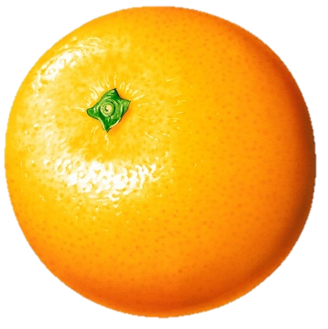
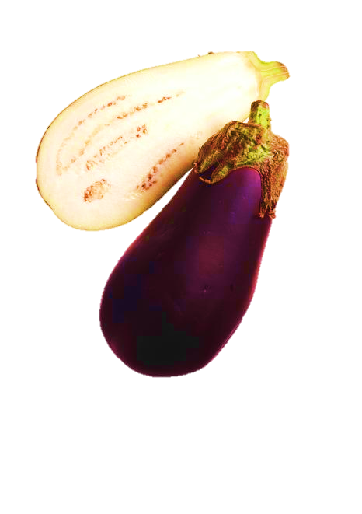
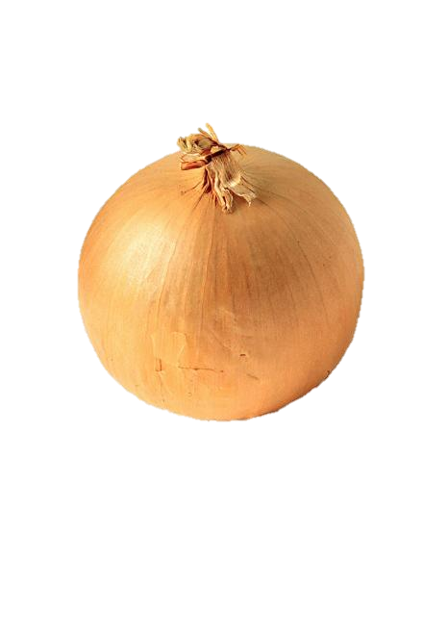
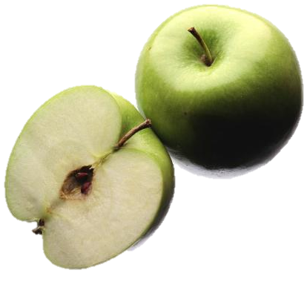
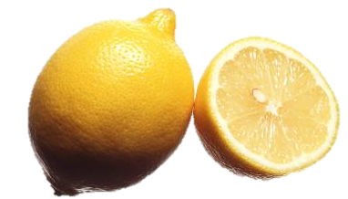
6. «Подбери слово к признакам и назови всё вместе»
КРУГЛЫЙ, ЗОЛОТИСТЫЙ …(ЛУК)
СЛАДКИЙ, КРУГЛЫЙ …(АПЕЛЬСИН)
ПРОДОЛГОВАТЫЙ, ФИОЛЕТОВЫЙ …(БАКЛАЖАН)
ЖЁЛТЫЙ, КИСЛЫЙ …(ЛИМОН)
КРУГЛОЕ, ЗЕЛЁНОЕ, СЛАДКОЕ …(ЯБЛОКО)

Slide 13

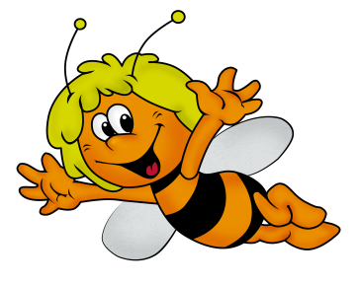


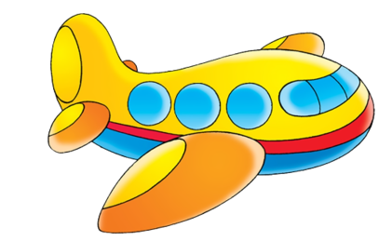
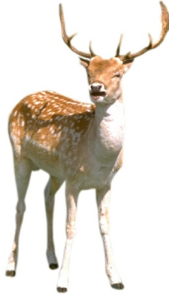
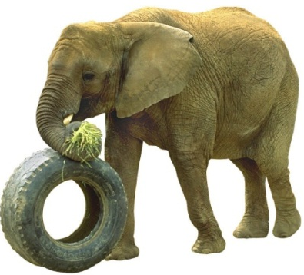
7. «Чистоговорки»
ЛА –ЛА – ЛА – Вот летит пчела
ЛУ – ЛУ – ЛУ – Я не боюсь пчелу
ЛО – ЛО – ЛО – У лодки есть весло
ЛЫ – ЛЫ – ЛЫ – Длинноухие ослы
ЛЯ – ЛЯ – ЛЯ – Паруса у корабля
ЛЁТ – ЛЁТ – ЛЁТ – Улетает самолёт
ЛЕНЬ – ЛЕНЬ – ЛЕНЬ – Вот бежит олень
ЛОН – ЛОН – ЛОН – С колесом играет слон

Slide 14
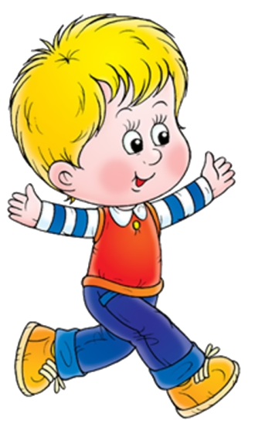

8. «Учим стихи»
Мальчик кораблики в лужах пускал.
Смело по лужам мальчишка шагал.
Но туфли промокли и он заболел,
А он прогуляться ещё бы хотел!

